Slide 1
TUTORIAS PYTHON

Slide 2
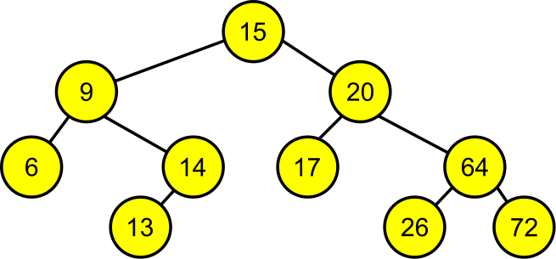
Árbol Binario

Slide 3
Preorden | Inorden | Postorden
Se inicia a recorrer el árbol desde la raíz, se recorre n los nodos hijos de izquierda a derecha, se vuelve a la raíz y se pasa al nodo a la derecha | Se comienza a recorrer el árbol desde el nodo izquierdo de la raíz, al terminar de recorrer todos los subnodos de este, se pasa por la raíz , y se recorren todos los nodos a la derecha de esta. | Se recorren todos los nodos a la izquierda de la raíz, luego todos los nodos a la derecha de esta y se termina en la raíz.
15, 9, 6, 14, 13, 20, 17, 64, 26, 72 | 6, 9, 13, 14, 15, 17, 20, 26, 64, 72 | 6, 13, 14, 9, 17, 26, 72, 64, 20, 15

Slide 4
postorden( nodo )
//donde nodo es un registro de tipo puntero //valor, nIzq y nDer son campos del registro nodo. //valor = valor del nodo que se esta visitando //nIzq y nDer= valor de tipo apuntador (sirven para no perder los nodos derecho e izquierdo y poder volver cuando se necesite)
si nodo <> NULO entonces //(si nodo no es nulo/vacío)
postorden(nodo.izq) //llamamos de nuevo el método postorden mandando como parámetro el nodo izquierdo del nodo actual. postorden(nodo.der) //llamamos de nuevo el método postorden mandando como parámetro el nodo derecho del nodo actual visitar el nodo //nodo.info (obtenemos el valor del nodo )
fin
fin
POST ORDEN

Slide 5
preorden( nodo )
//donde nodo es un registro de tipo puntero //valor, nIzq y nDer son campos del registro nodo. //valor = valor del nodo que se esta visitando //nIzq y nDer= valor de tipo apuntador (sirven para no perder los nodos derecho e izquierdo y poder volver cuando se necesite)
si nodo <> NULO entonces //(si nodo no es nulo/vacío)
visitar el nodo //nodo.info (obtenemos el valor del nodo ) preorden(nodo.izq) //llamamos de nuevo el método preorden mandando como parámetro el nodo izquierdo del nodo actual. preorden(nodo.der) //llamamos de nuevo el metodo preorden mandando como parámetro el nodo derecho del nodo actual
fin
fin
PRE ORDEN

Slide 6
inorden( nodo )
//donde nodo es un registro de tipo puntero //valor, nIzq y nDer son campos del registro nodo. //valor = valor del nodo que se esta visitando //nIzq y nDer= valor de tipo apuntador (sirven para no perder los nodos derecho e izquierdo y poder volver cuando se necesite)
si nodo <> NULO entonces //(si nodo no es nulo/vacío)
inorden(nodo.izq) //llamamos de nuevo el método inorden mandando como parámetro el nodo izquierdo del nodo actual. visitar el nodo //nodo.info (obtenemos el valor del nodo ) inorden(nodo.der) //llamamos de nuevo el método inorden mandando como parámetro el nodo derecho del nodo actual
fin
fin
IN ORDEN

Slide 7

Algoritmo de Huffman

